Slide 1
Předpoklady rozvoje CR

Slide 2
PŘEDPOKLADY CR
Selektivní předpoklady (kdo se CR účastní):
Objektivní předpoklady – politická a bezpečnostní stabilita oblasti, ekonomická a životní úroveň, stav životního prostředí
Subjektivní předpoklady – ekonomická aktivita – hlavně zaměstnaní obyvatelé – načerpání nových sil, příslušnost k sociální a profesní skupině, rodinné poměry, vliv reklamy

Slide 3
PŘEDPOKLADY CR
Lokalizační předpoklady:(schopnost krajiny poskytovat vhodné podmínky pro různé formy cestovního ruchu)
Přírodní předpoklady – reliéf zem. povrchu, podnebí, vodstvo, parky
Kulturně-historické předpoklady – kulturní památky, historické stavby, muzea, technická díla

Slide 4
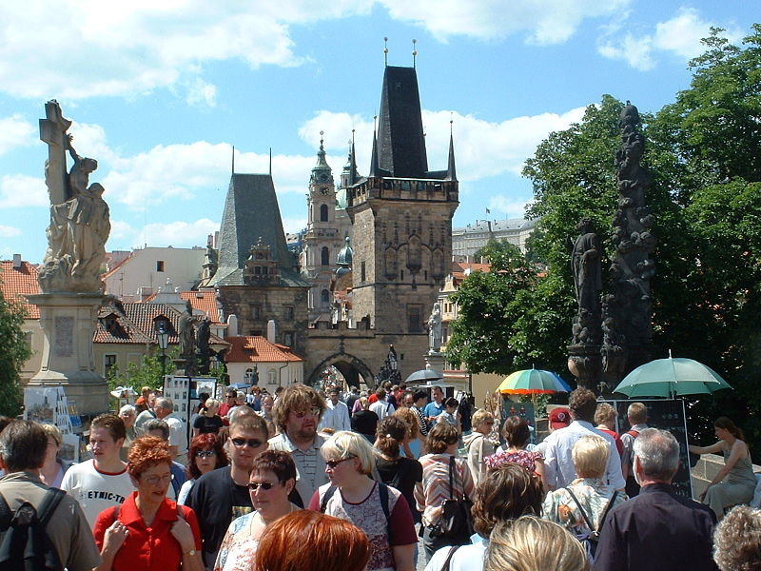
Masa turistů na Karlově mostě v Praze

Slide 5
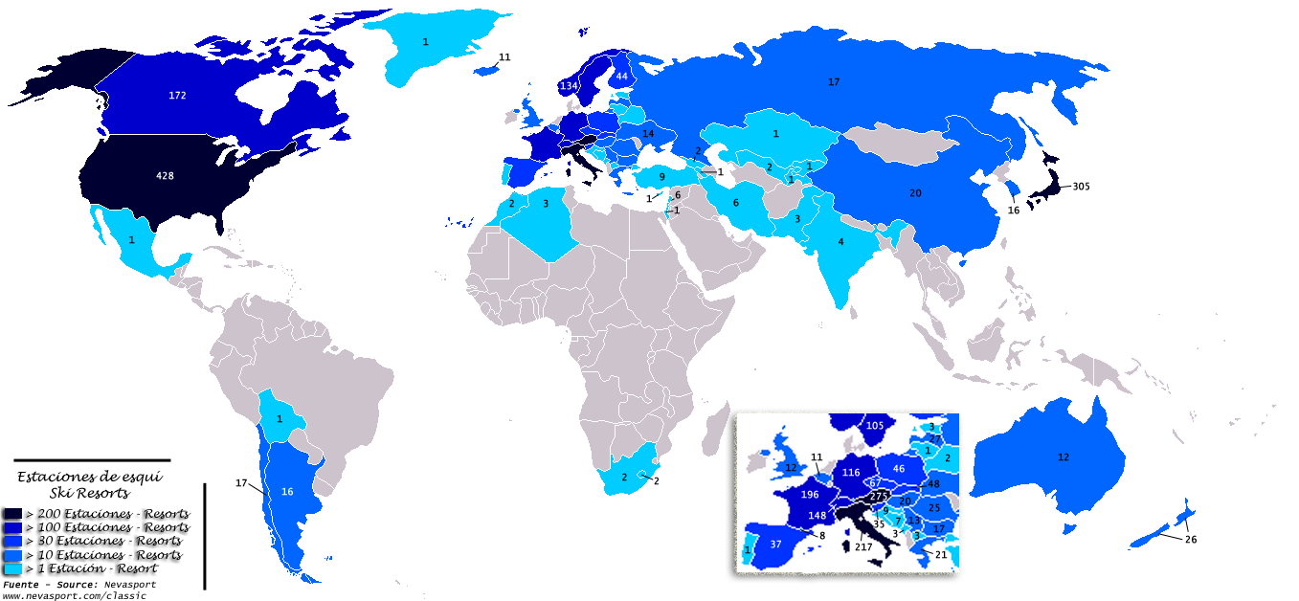
Lyžařská střediska ve světě

Slide 6
PŘEDPOKLADY CR
Realizační předpoklady (umožňují uskutečnit nároky účastníků CR
Dopravní předpoklady – časová dostupnost, spojení, dopravní uzly
Materiálně technické předpoklady – ubytovací, stravovací zařízení, doplňková zařízení, zdravotnická zařízení……

Slide 7
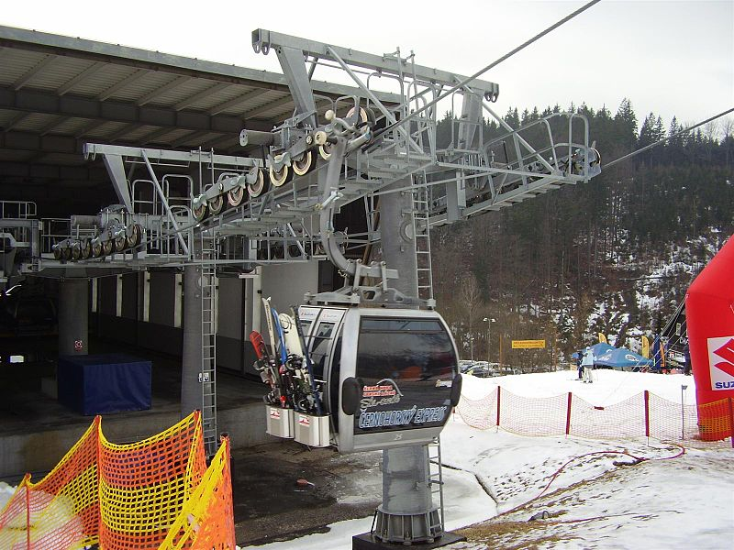
Materiálně technická základna – LANOVKA Jánské lázně – Černá hora

